Slide 1


BIENVENIDOS
“ GUÍA PARA REGISTRO DE PROGRAMAS DE ACTIVIDADES /DEPENDENCIAS”
Calendario 2026-B

Slide 2


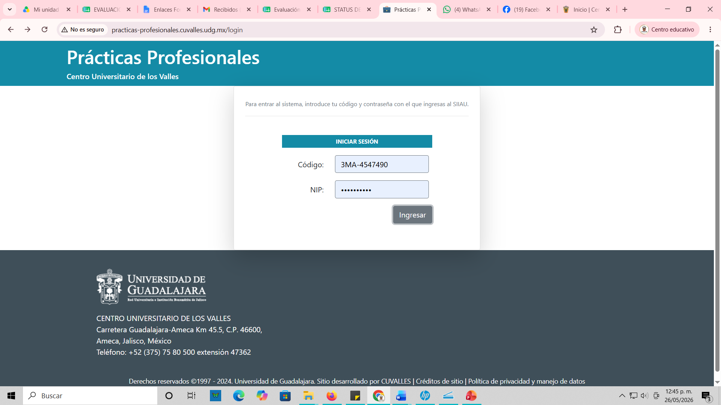
PROCESO DE REGISTRO DE PROGRAMAS DE ACTIVIDADES
Revisar la Guía Informativa de Prácticas Profesionales.
INGRESO A LA PÁGINA:
http://practicas-profesionales.cuvalles.udg.mx/
http:/cuvalles.udg.mx/
Código y nip para registro de programa de actividades.
Paso 1.- ingreso con contraseña y nip

Slide 3
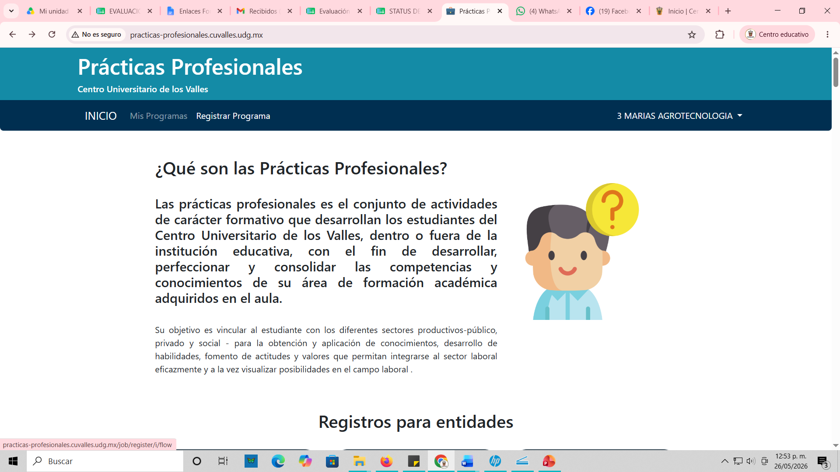
Clic registrar programa
NOTA: Si no cuenta con las contraseñas para registrar programa debe registrar su dependencia, para que le lleguen las contraseñas para dicho registro.

Slide 4
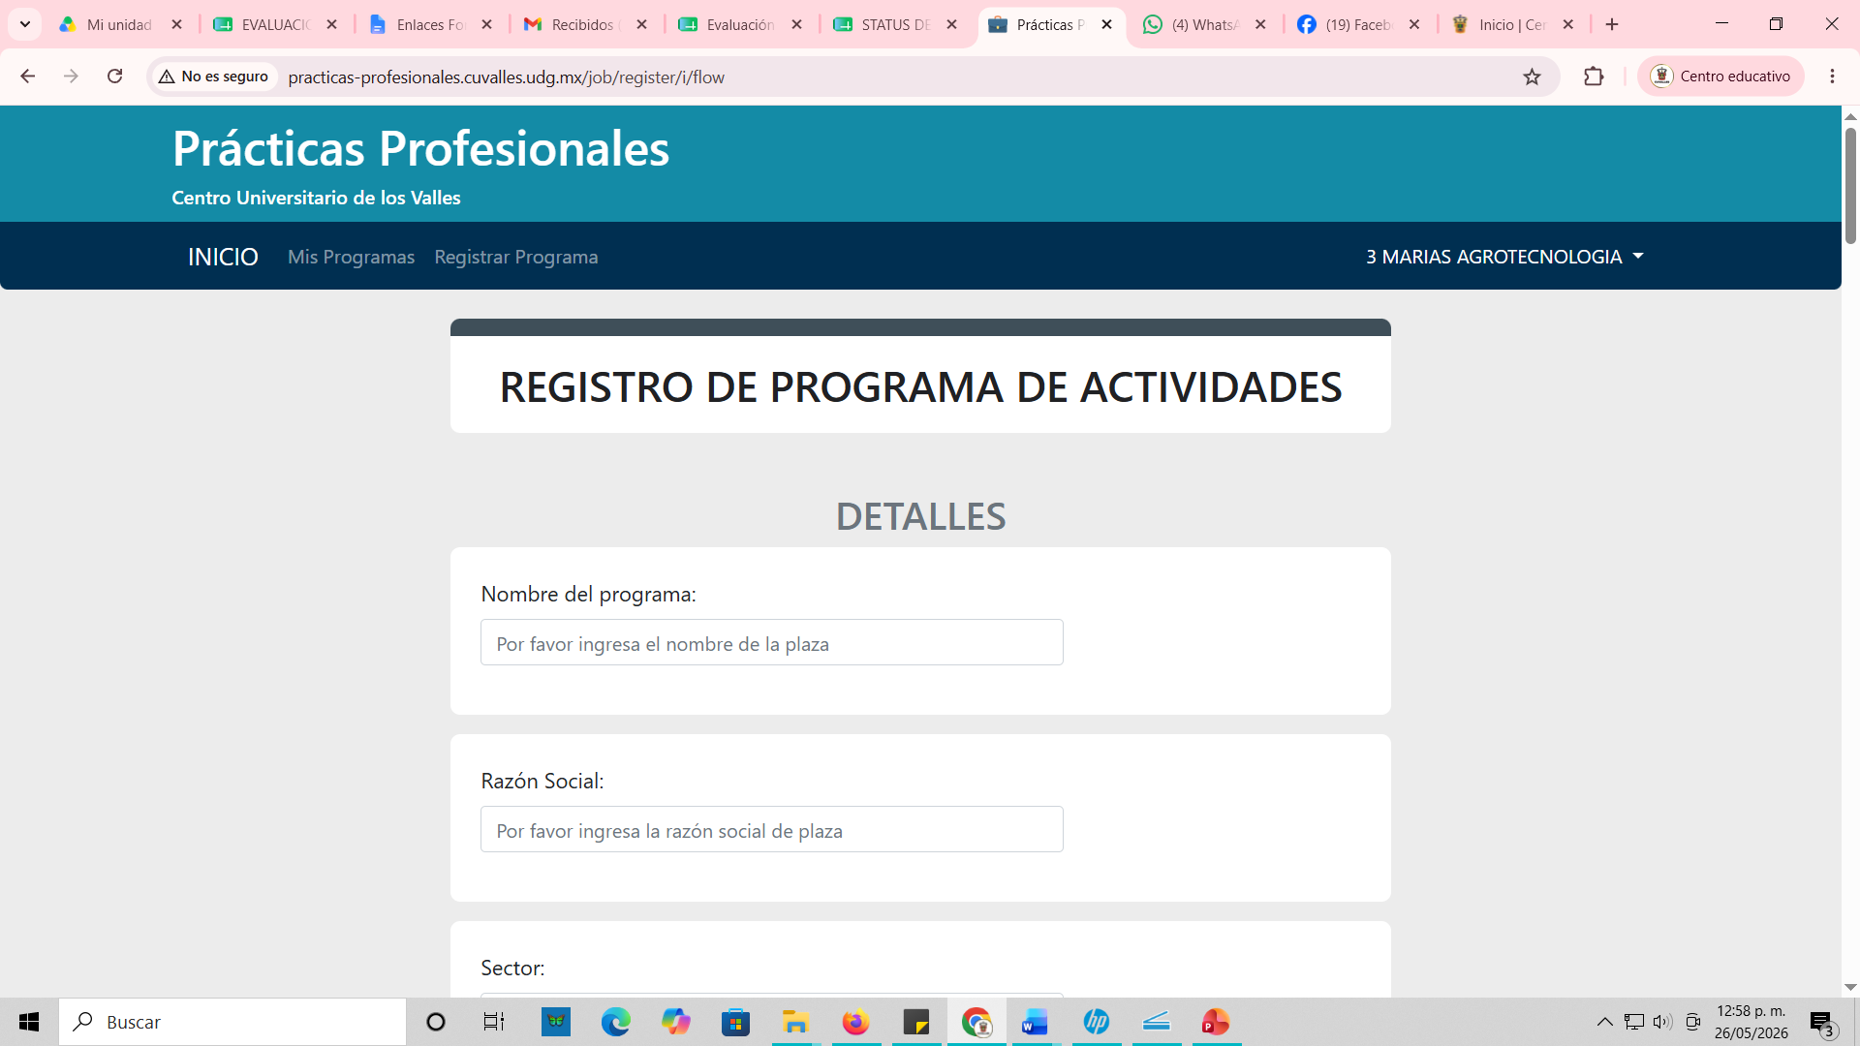
Llenar la información solicitada de inicio a fin en base a la guía anexa y guardar !!

Slide 5
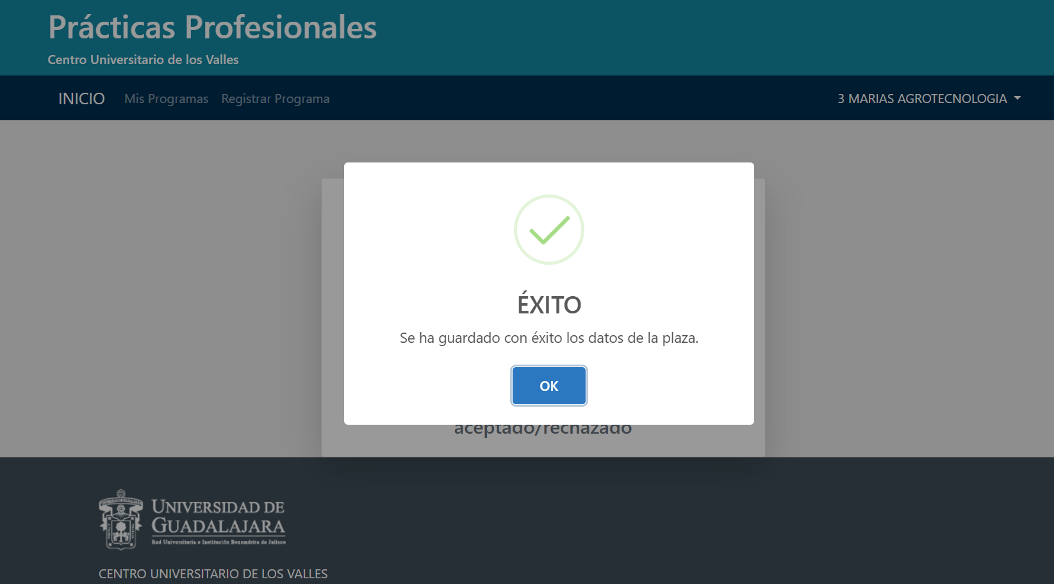
Indica que se ha guardado la información!

Slide 6
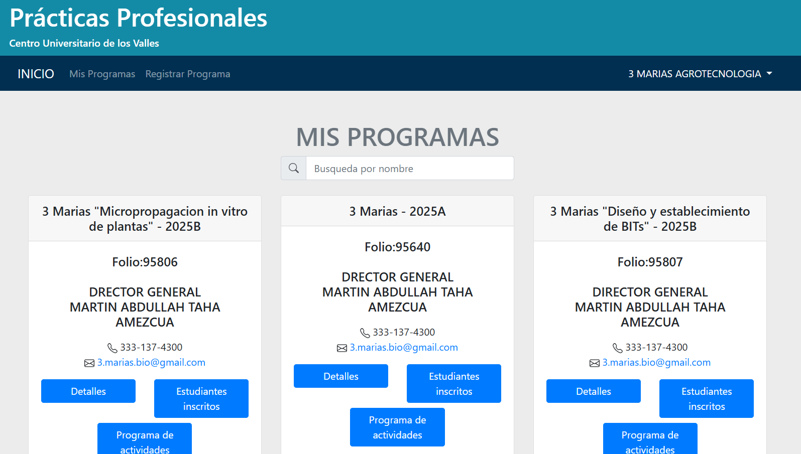
En este apartado te genera el un folio el cual debes descargar el programa de actividades!!

Slide 7
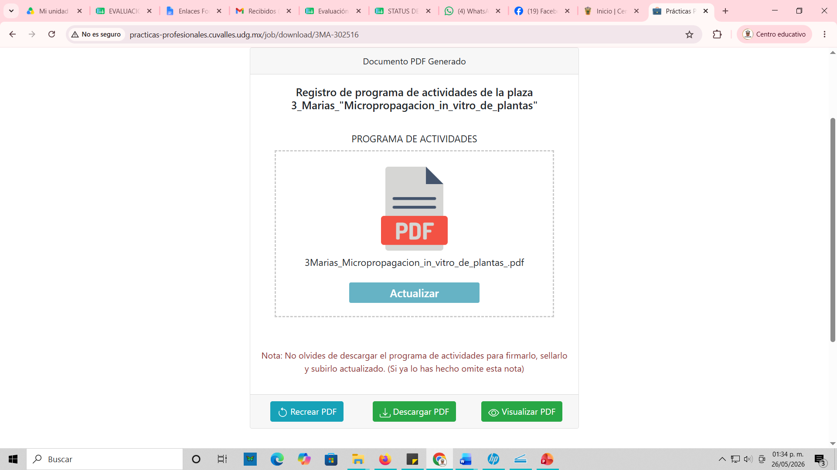
Una vez impreso el programa de actividades con firma y sello, se debe escanear en PDF y actualizarlo colocándolo en esta cajita y darle actualizar!!

Slide 8
Información para Dependencias
Requisitos para que las Dependencias que soliciten practicantes:
Seguimiento
1.- Contar con convenio en relación a Prácticas Profesionales.
De no contar con ello o requerir una renovación comunicarse a la
Unidad de Vinculación.
2.- Solicitar practicantes a través del llenado en línea
“Registrar Programa”. (link para el registro de programa):
http://practicas-profesionales.cuvalles.udg.mx/
https://www.cuvalles.udg.mx/
3.- El proyecto donde se vincularan los estudiantes debe
de tener relación con su perfil y contribuir a su formación académica.
4.- Los estudiantes interesados en realizar su estancia de prácticas profesionales en su dependencia se acercarán a Ustedes, misma visita en la que Ustedes les realizarán una entrevista con base a sus intereses.
5.- De ser aceptados elaborarán al estudiante un oficio de aceptación en hoja membretada, firmado y sellado. ( formato en la pagina de prácticas profesionales ).
En estas fechas:
Entrega de oficio de aceptación por parte de la dependencia, ya que el estudiante tenga su registro en su plaza que eligió.
5.- Firmar y sellar los documentos necesarios para liberar sus prácticas profesionales.
Publicación de oferta | del 5 de agosto al 7 de septiembre 2026 | Área de Prácticas Profesionales a travez del SAPP
Entrega de oficio de asignación de plaza | del 6 de agosto al 10 de septiemebre2026 | Área de Prácticas Profesionales

Slide 9
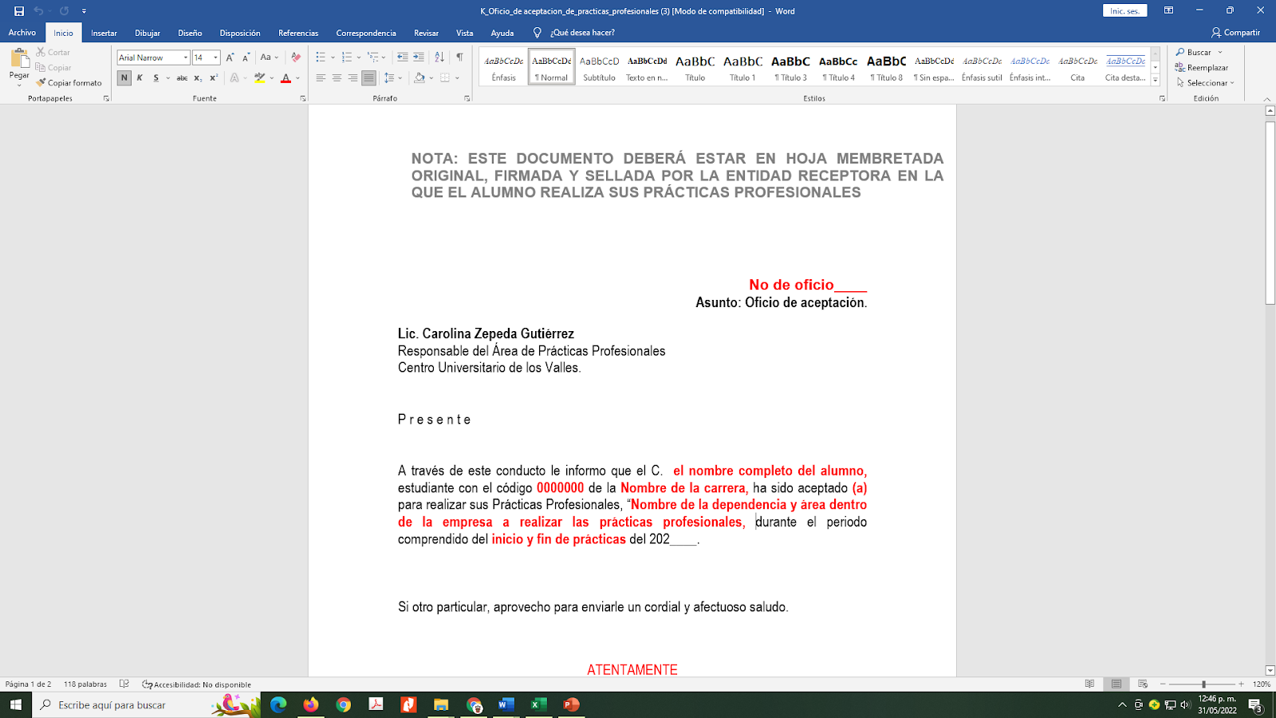
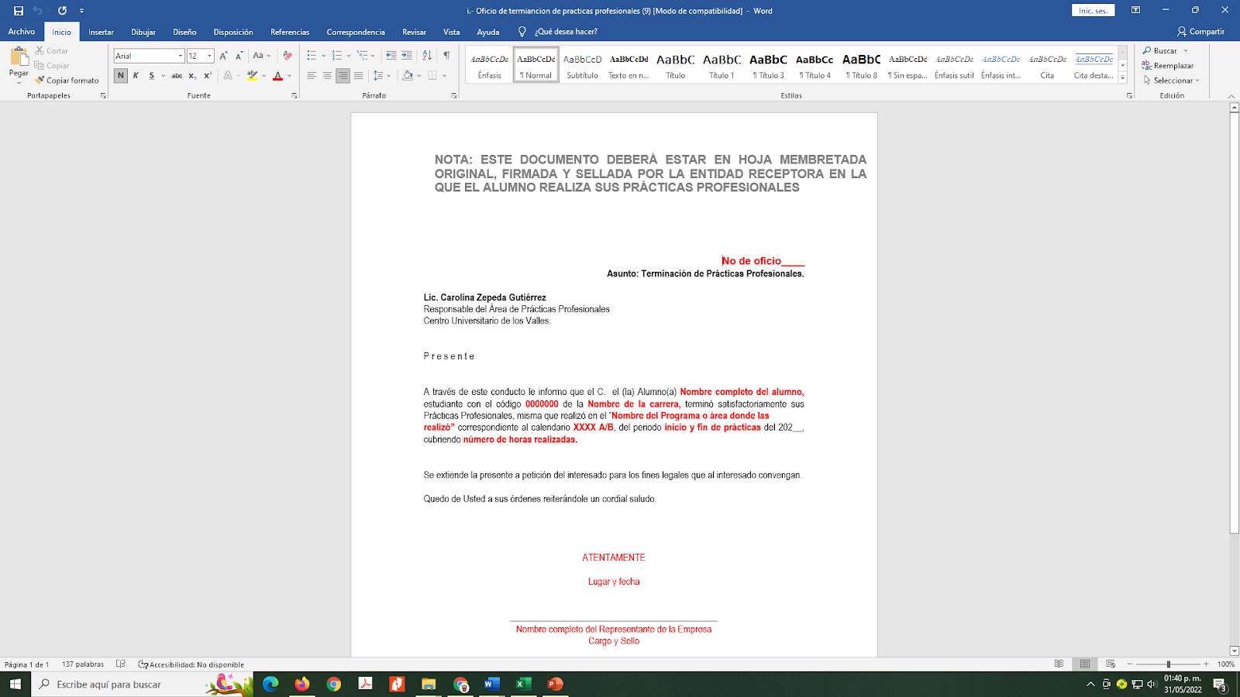
Oficio de aceptación (debe ser en hoja membretada , firmado y sellado)
Oficio de terminación (debe ser en hoja membretada, firma y sellada )

Slide 10
SOLICITUD PARA CONVENIO NUEVO Y/O RENOVACIÓN
Información para entidades receptoras
Cualquier empresa del sector privado, instituciones del sector público, universitario y social, tales como organizaciones gubernamentales, no gubernamentales (ONG´s), y algunas otras dependencias legalmente constituidas, pueden solicitar practicantes profesionales, siempre y cuando cuenten con un convenio previo.
Concluido el convenio será necesario llenar un formulario en línea y subir el Programa de actividades en las fechas correspondientes, donde soliciten los practicantes según requieran en las diversas áreas de la entidad, dando mención el perfil y las actividades que desempeñarán los practicantes, dicho programa también tiene que ser entregado en físico en las oficinas de área de Prácticas Profesionales. Cabe resaltar que es importante que en las actividades se relacionen con el perfil que solicitan.
Para gestionar el convenio deberán comunicarse con Mtro. Axayácatl Bravo del Río, Jefe de la Unidad de Vinculación; Tel. 375 75 8 05 00 extensión 47270, o correo: unidad.vinculacion@valles.udg.mx Al cumplir con los requisitos solicitados es preciso mantenerse al pendiente para la finalización del proceso.

Slide 11

Gracias por su apoyo y colaboración para nuestros estudiantes!!!

